Slide 1

Координаты на плоскости
Подготовила
Учитель математики
Савичева Н. Г.
ЦО №109 СП ФНКЦ ДГОИ
им. Дмитрия Рогачёва

Slide 2
Часть 3
Осевая симметрия

Slide 3
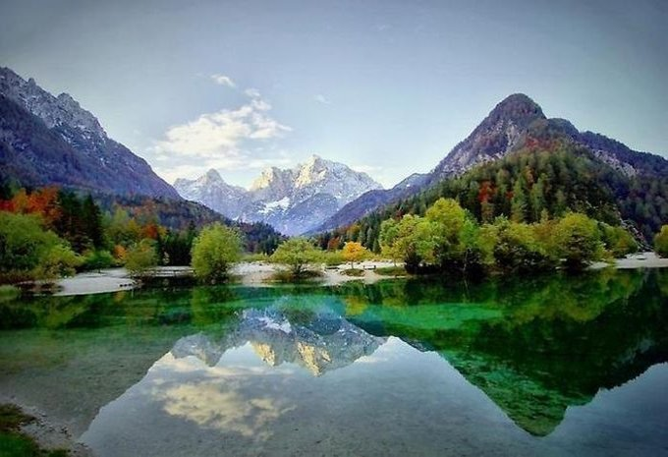
Симметрия
«Симметрия» - слово греческого происхождения. Оно, как и слово «гармония», означает «соразмерность», «наличие определенного порядка, закономерности в расположении частей».
Творцом симметрии является сама природа. Одни из самых первых проявлений симметрии, отмеченных человеком, - это отражение в глади водоема и симметрия человеческого тела. Позднее люди стали использовать симметрию в архитектуре, предметах быта, орнаментах.
В математике рассматриваются различные виды симметрии. Познакомимся с осевой симметрией.

Slide 4
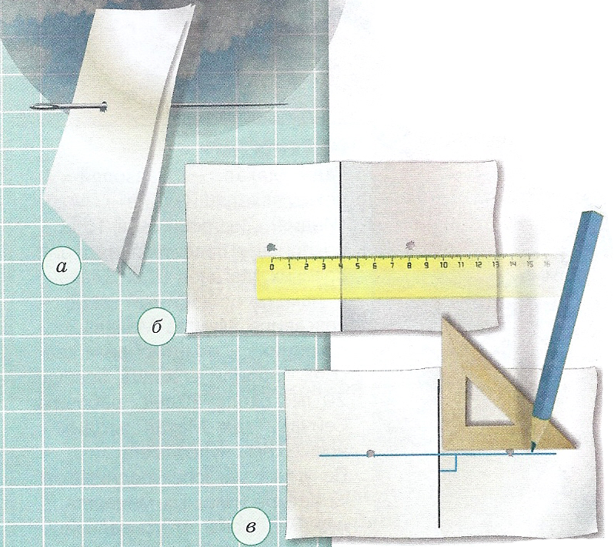
Точка, симметричная относительно прямой
Возьмем лист бумаги. Проведем на нем прямую и перегнем лист по этой прямой. Проткнем сложенный лист иглой. Развернув лист, мы увидим две точки, расположенные по разные стороны от этой прямой. Говорят, что эти точки симметричны относительно прямой – линии сгиба. Проведем через полученные точки прямую. С помощью инструментов мы можем убедиться, что эта прямая перпендикулярно линии сгиба, а точки находятся от нее на одинаковом расстоянии.

Slide 5

Построение точки, симметричной относительно прямой
Пусть даны прямая l и точка M. Построим точку, симметричную точке M относительно прямой l.
l
M

Slide 6
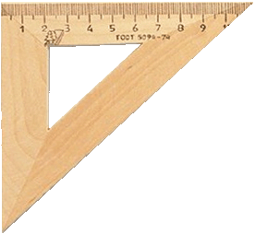
Построение точки, симметричной относительно прямой
Для этого:
Проведем через точку M прямую, перпендикулярную прямой l;
l
M

Slide 7
Построение точки, симметричной относительно прямой
Отметим на ней точку K, расположенную на таком же расстоянии от прямой l, что и точка M.
l
M
K
Точка K симметрична точке M относительно прямой l.

Slide 8
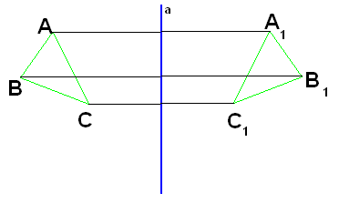
Симметрия и равенство
Если перегнуть рисунок по прямой a, то треугольники ABC и A₁B₁C₁ совпадут. Иными словами, эти треугольники равны.
Вообще, если фигуры симметричны, то они равны.

Slide 9
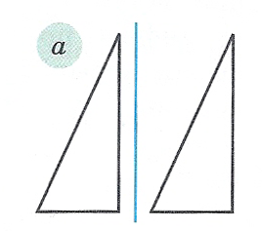
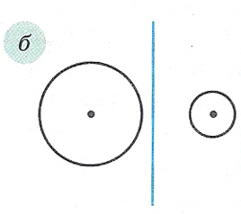
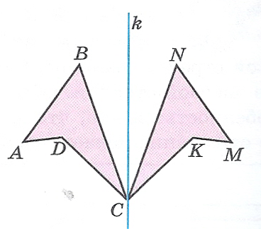
Упражнения
Ищем симметрию.
1
2
3
Подсказка.
Выполняя задание, вы можете проверить себя, воспользовавшись зеркалом.

Slide 10
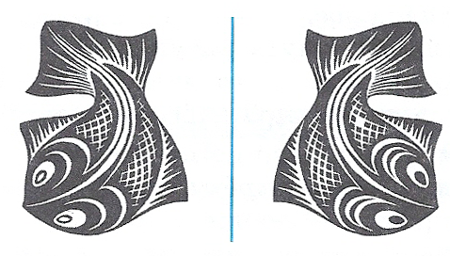
Упражнения
Художник перерисовал картинку симметрично, относительно вертикальной прямой, но сделал 5 ошибок. Найдите эти ошибки.

Slide 11
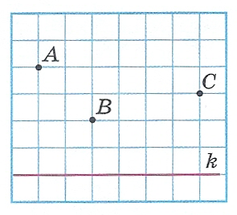
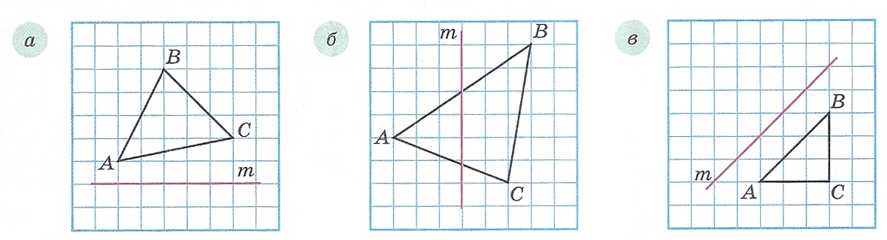
Упражнения
Построение фигур, симметричных, относительно прямой.
Перенесите рисунок в тетрадь и постройте точки, симметричные точкам A, B, C относительно прямой k.
Постройте треугольник, симметричный треугольнику ABC относительно прямой m.

Slide 12
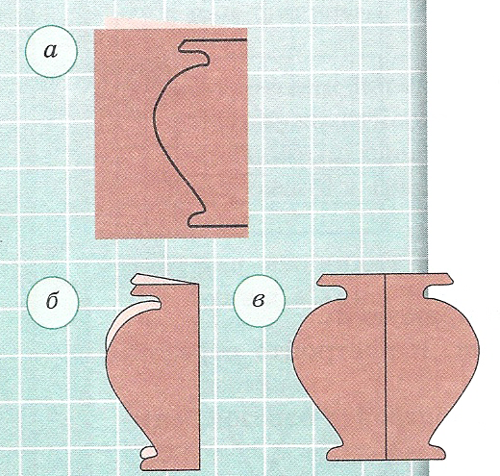
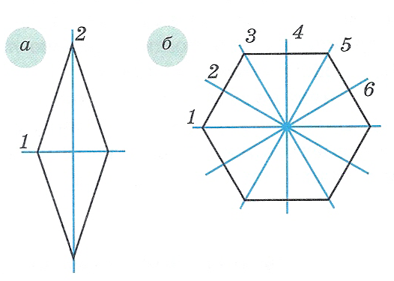
Симметричная фигура
Мы рассмотрели случай, когда две фигуры симметричны относительно некоторой прямой. Но прямая может пройти через саму фигуру.
Фигура симметрична относительно некоторой прямой, если при перегибании фигуры по этой прямой её части совпадают.
Линия сгиба – это ось симметрии фигуры.
Фигура может иметь и не одну ось симметрии. С другой стороны, далеко не у каждой фигуры есть ось симметрии.

Slide 13
Упражнения. Симметрия и координатная плоскость
На координатной плоскости постройте треугольник ABC по координатам его вершин: A(2;2), B(2;5), C(4;2). Затем постройте треугольник, симметричный треугольнику ABC относительно оси x, и треугольник, симметричный треугольнику ABC относительно оси y. Обозначьте эти два треугольника и запишите координаты их вершин.
Задача-исследование.
  На координатной плоскости постройте данную точку и точку, симметричную ей относительно оси y, запишите ее координаты: A(6;3), B(4;-1), C(-2;4,5), D(-3;-2,5). Сопоставьте координаты точек, симметричных относительно оси y, и сделайте вывод.
  На координатной плоскости постройте данную точку и точку, симметричную ей относительно оси x, запишите ее координаты: A(5;2), B(4;-1,5), C(-3;4), D(-2,5;-5). Сопоставьте координаты точек, симметричных относительно оси x, и сделайте вывод.

Slide 14
Упражнения. Симметрия и координатная плоскость
Отметьте на координатной плоскости все точки, у которых ордината и абсцисса – неотрицательные числа ,и их сумма равна 5. Какую фигуру будут составлять эти точки?
Отметьте на координатной плоскости все точки, у которых ордината и абсцисса – неположительные числа , и их сумма равна -6. Какую фигуру будут составлять эти точки?

Slide 15
